Slide 1
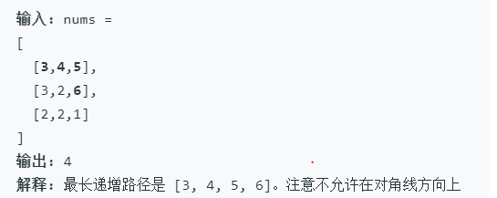
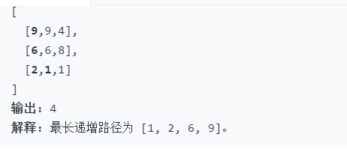
第 329 题：“矩阵中的最长递增路径”题解配图（1）
思路：动态规划、回溯搜索。
题目：
给定一个整数矩阵，找出最长递增路径的长度。
理解：
如何求最长递增路径，
题目没有告诉，从哪里开始，从哪里结束。任何一点都有可能？

Slide 2
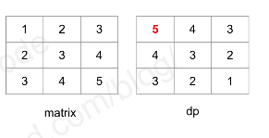
第 329 题：“矩阵中的最长递增路径”题解配图（1）
思路：动态规划、回溯搜索。
题目：
给定一个整数矩阵，找出最长递增路径的长度。
理解：
如何求最长递增路径，
题目没有告诉，从哪里开始，从哪里结束。任何一点都有可能？

